Slide 1
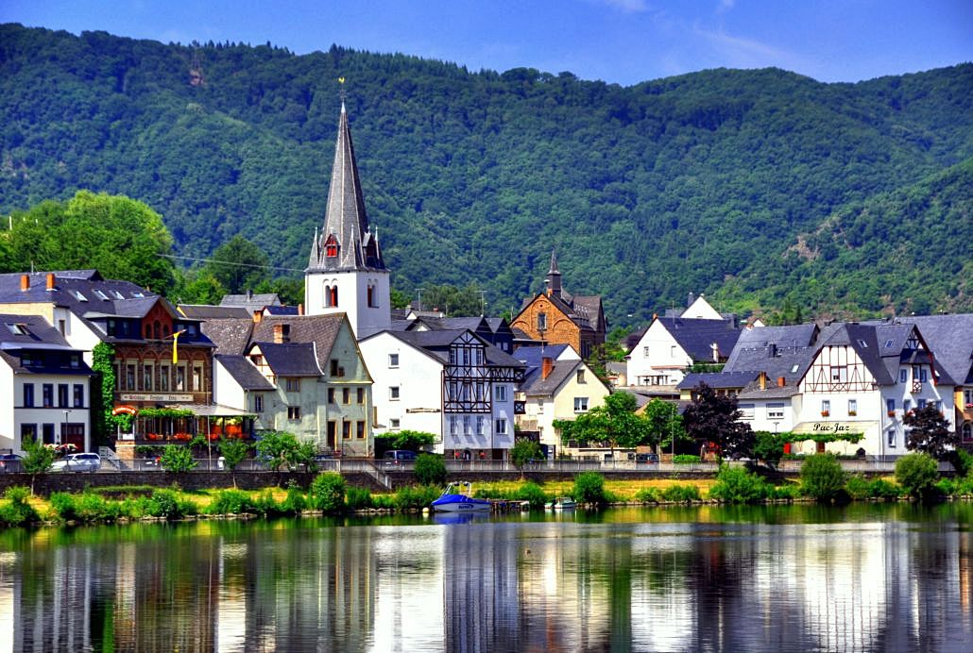


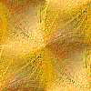

El Mosel
y Su
Recorrido
“Conociendo
Europa

Slide 2
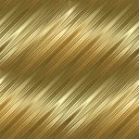
Río Mosel
El río Mosela (en francés: Moselle, en Alemán : Mosel, en luxemburgues Musel ) es un río de Europa que discurre por el noreste de Francia el este Luxemburgo y el oeste de Alemania Tiene sus fuentes en el macizo de los Vosgos (Francia) y desemboca en el río Rin en Coblenza (Alemania). En su mayor parte discurre por Francia. Su curso tiene una longitud de 560 km (313 km exclusivamente en Francia, 39 formando la frontera entre Luxemburgo y Alemania, y 208 exclusivamente en Alemania
Una fuente situada a 731 m de altitud - cerca del paso de Bussang (departamento de los Vosgos ) - se presenta como fuente oficial, pero el río se forma por la reunión de varios riachuelos, algunos de los cuales nacen a más de 1000 m de altitud en el macizo de Grand Drumont..
Les presentamos las maravillas en el recorrido de éste rio, principalmente en la cuenca del Mosela en Alemania de unos 90 km. De largo , no dudamos de que lo disfrutaran, unas vacaciones por ahí no estarían nada de mal.
Pacolmo y Jazmín

Slide 3
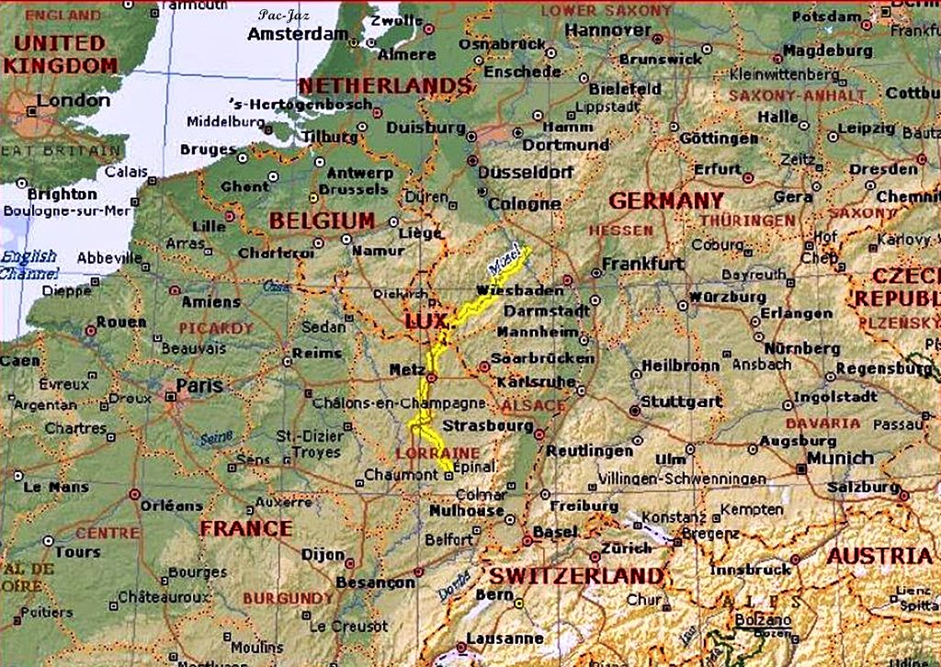
El recorrido del río está marcado en amarillo

Slide 4
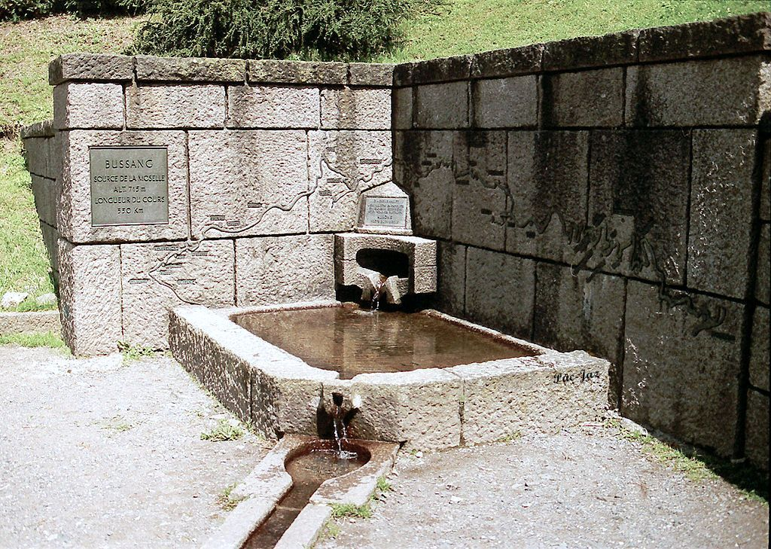
Nacimiento Del Mosel
"observen en la piedra la grabación
del recorrido del río"

Slide 5
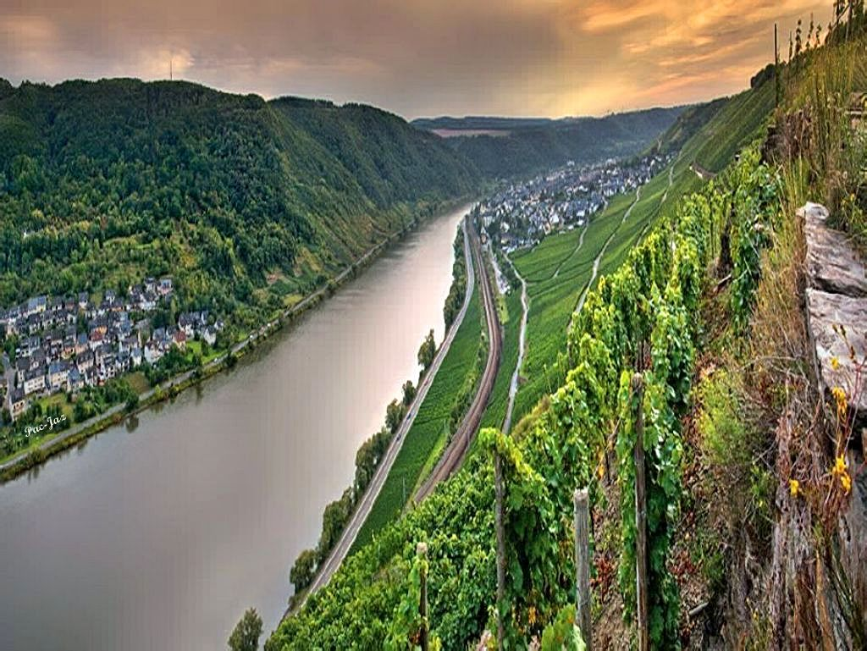

Slide 6
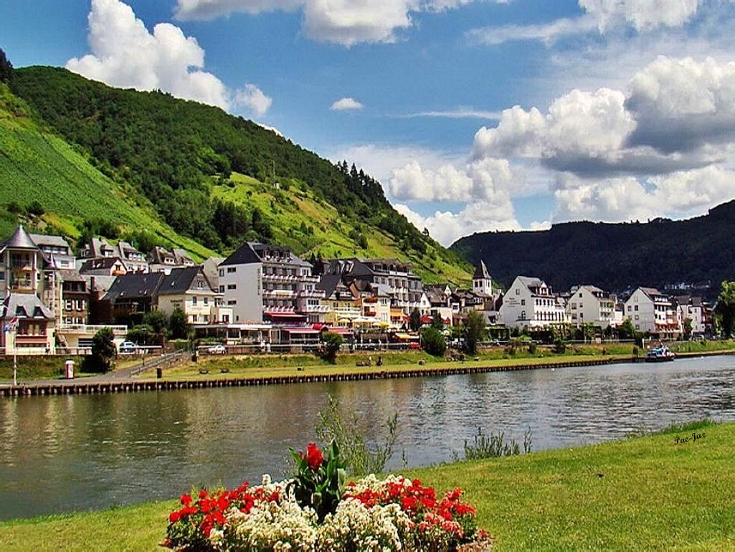

Slide 7
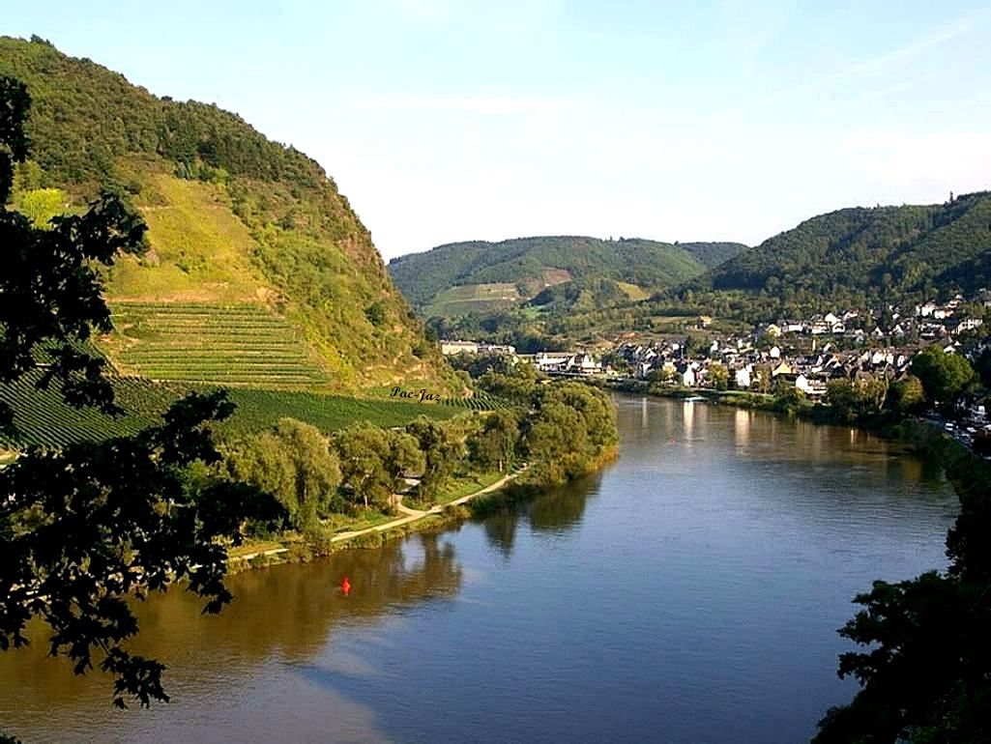

Slide 8
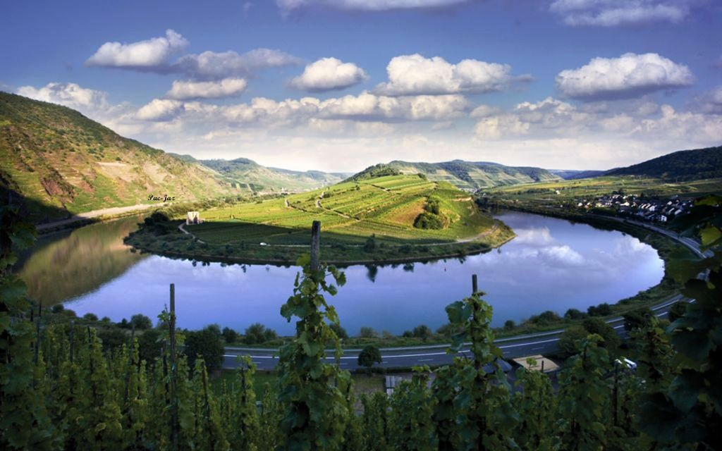

Slide 9
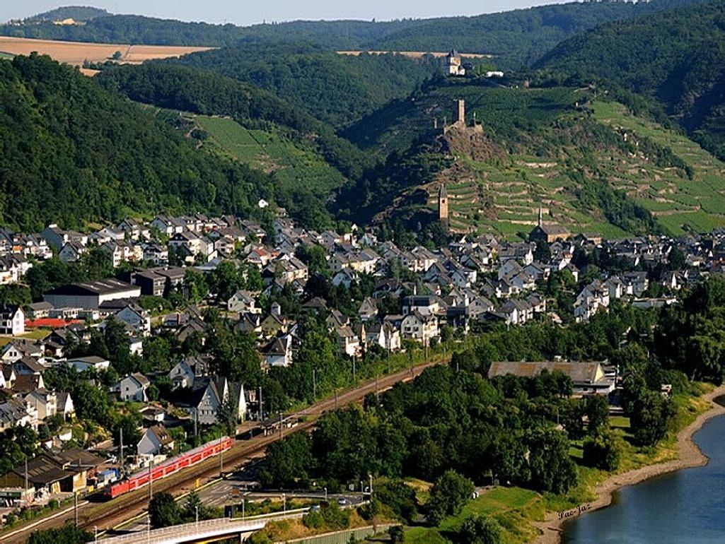

Slide 10
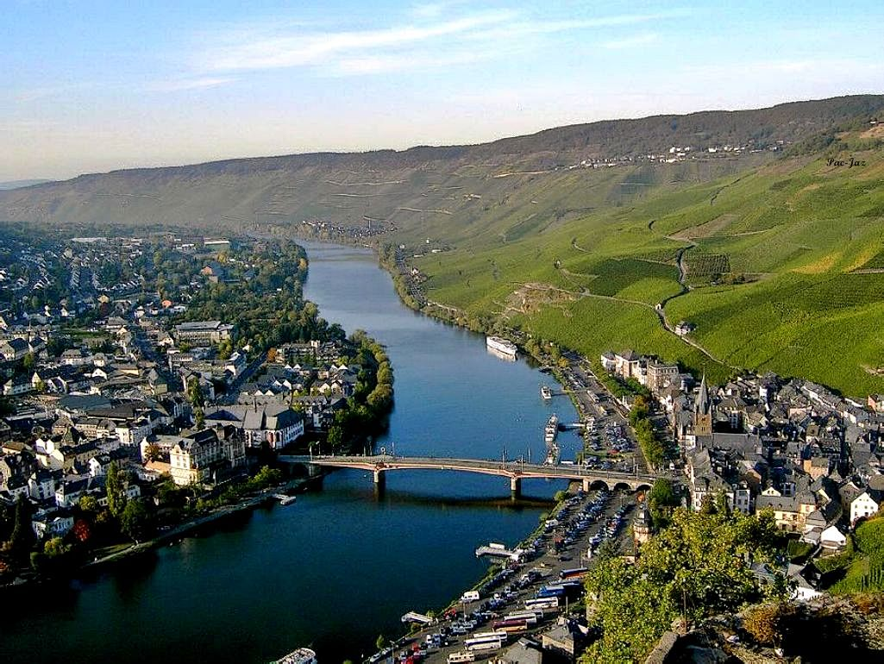

Slide 11
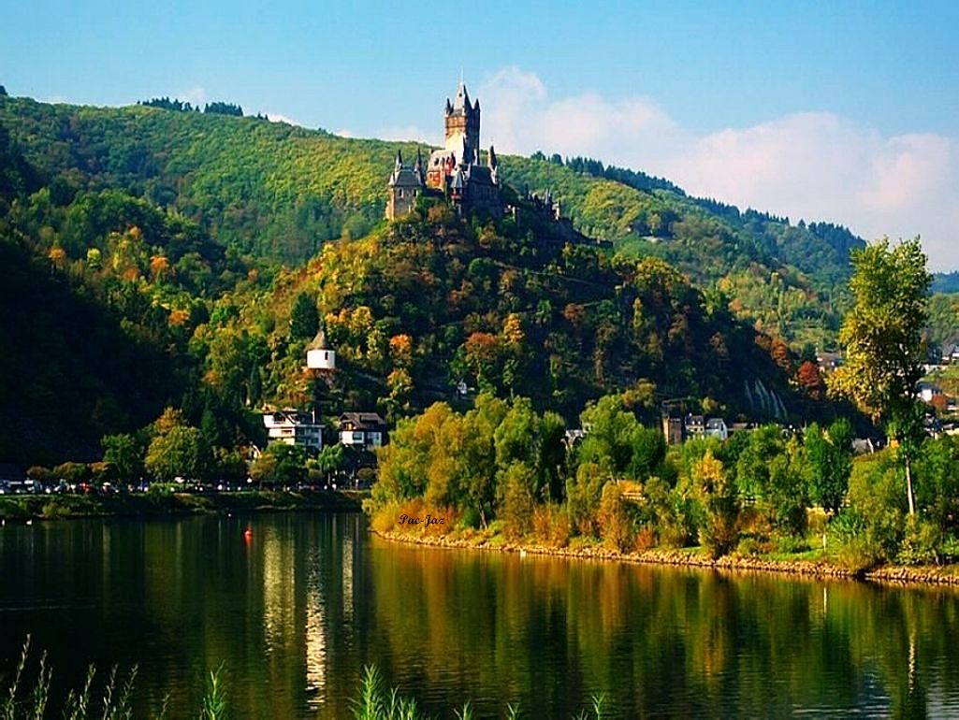

Slide 12
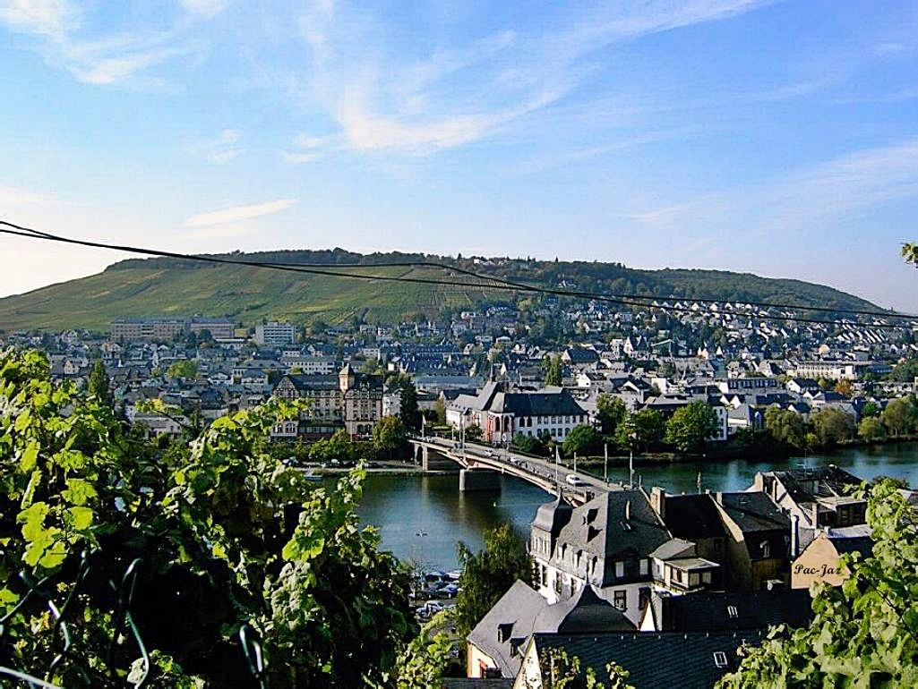

Slide 13
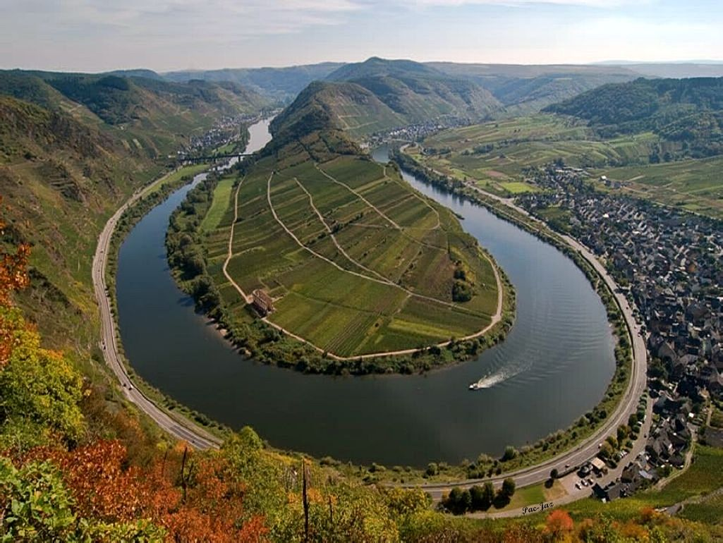

Slide 14
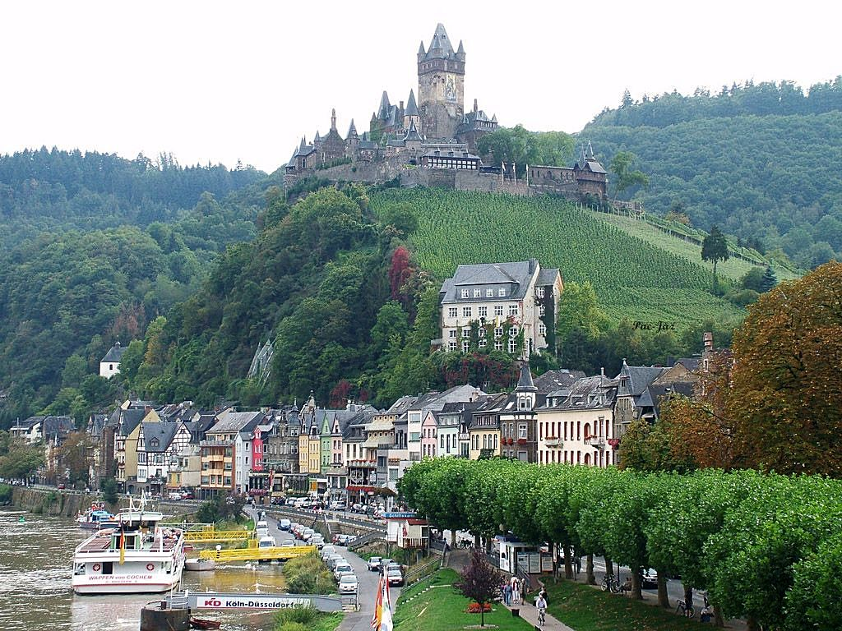

Slide 15
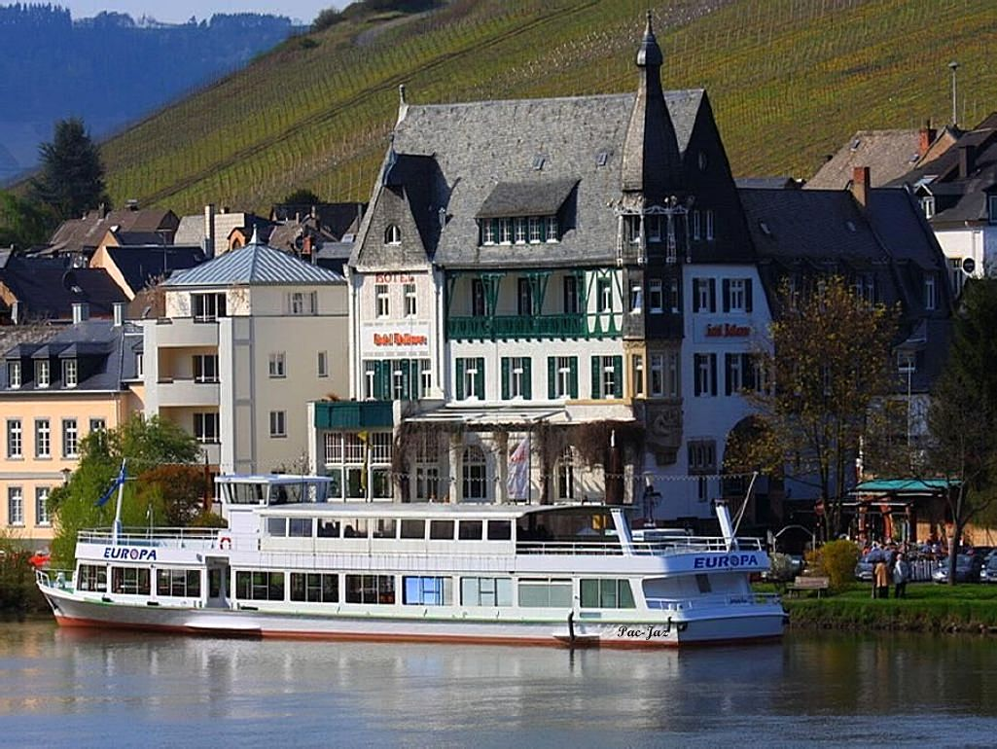

Slide 16
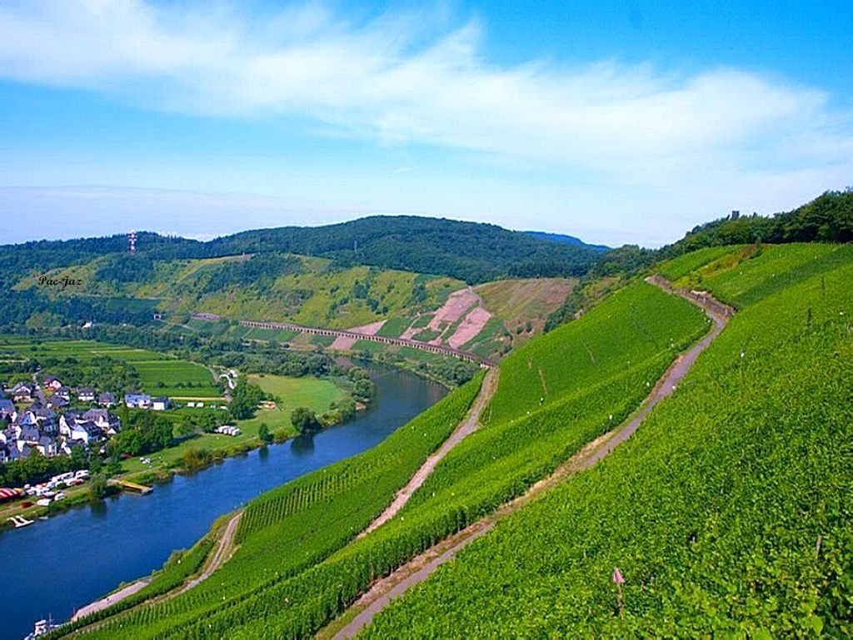

Slide 17
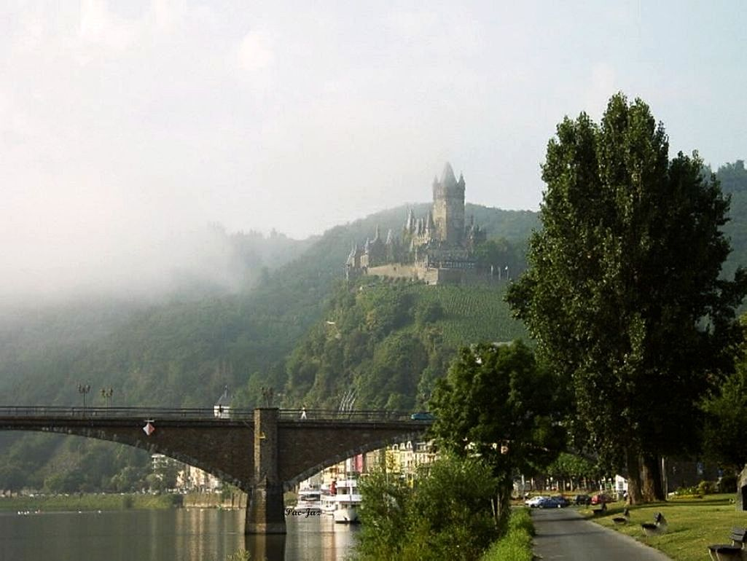

Slide 18
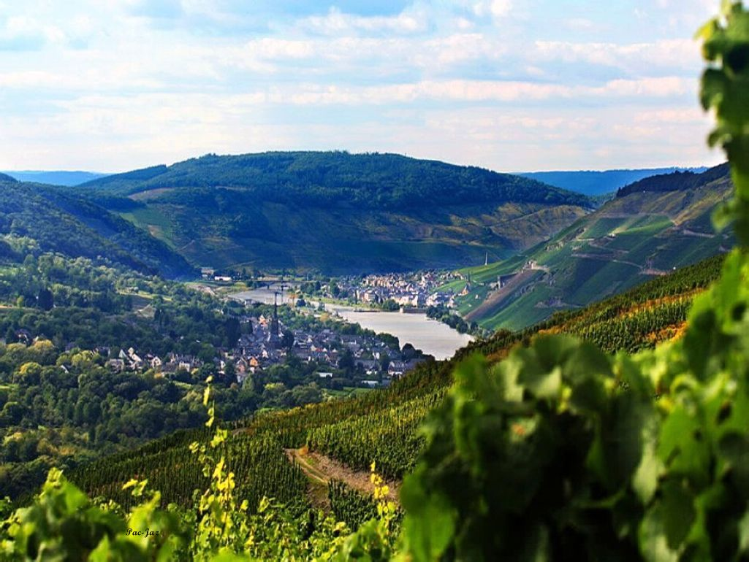

Slide 19
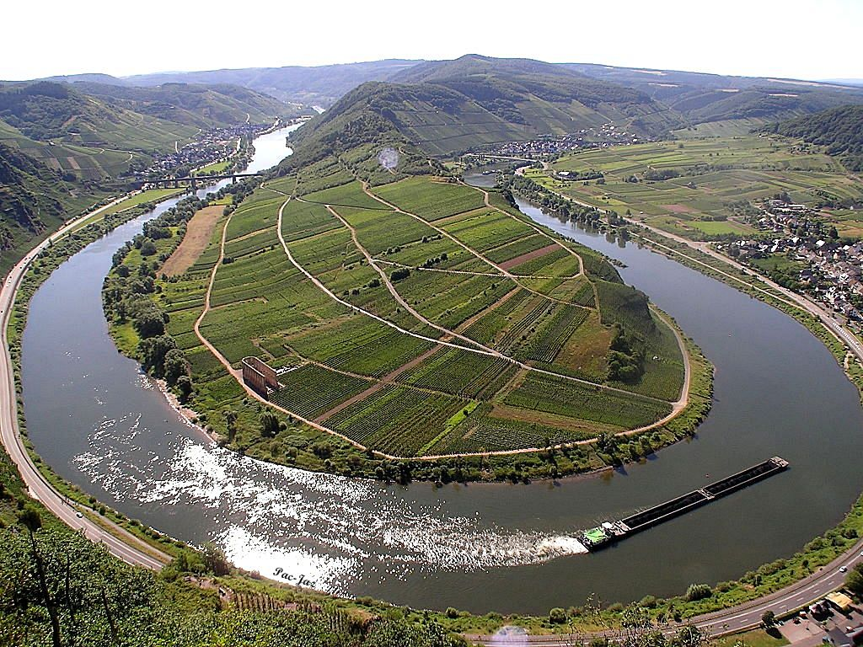

Slide 20
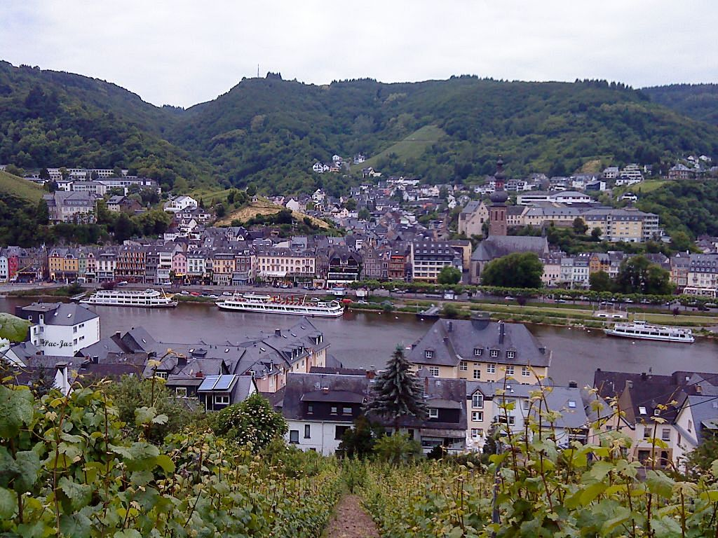

Slide 21
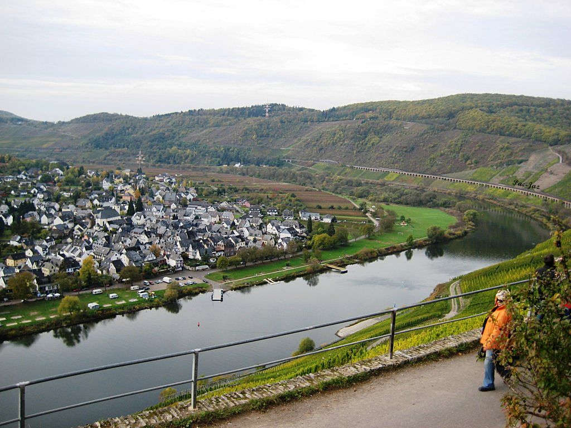

Slide 22
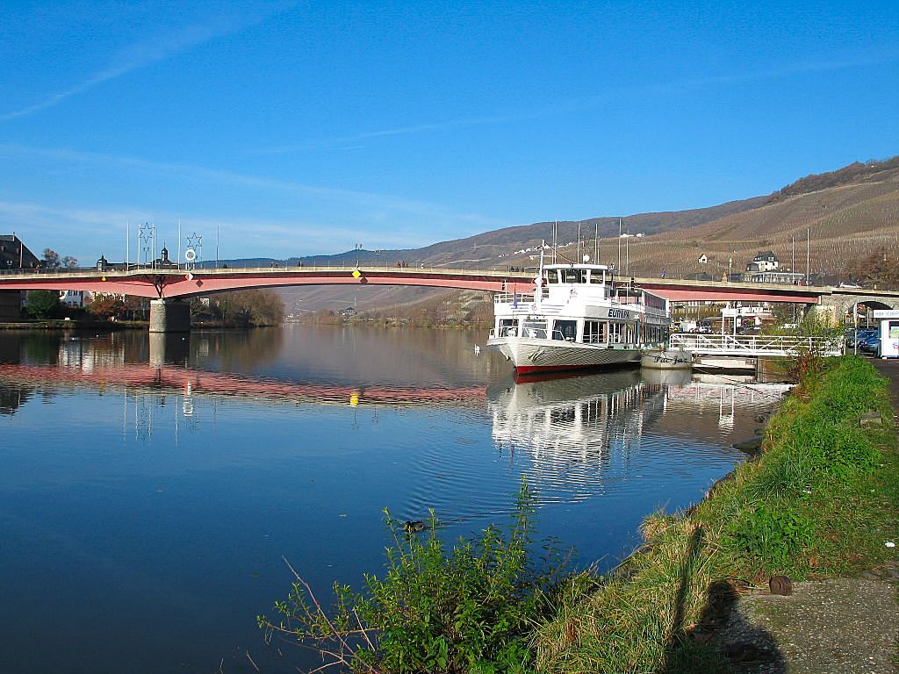

Slide 23
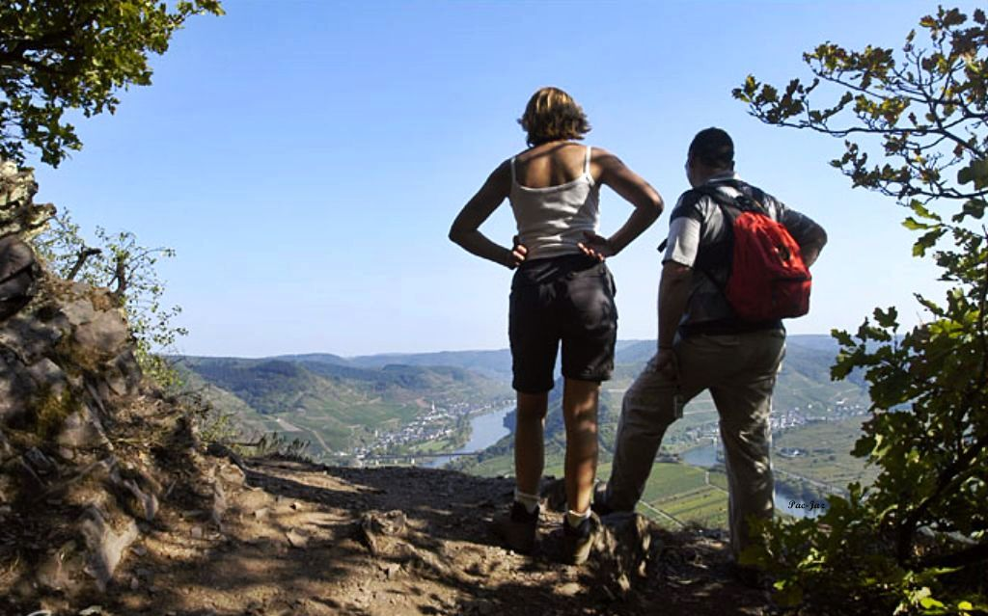

Slide 24
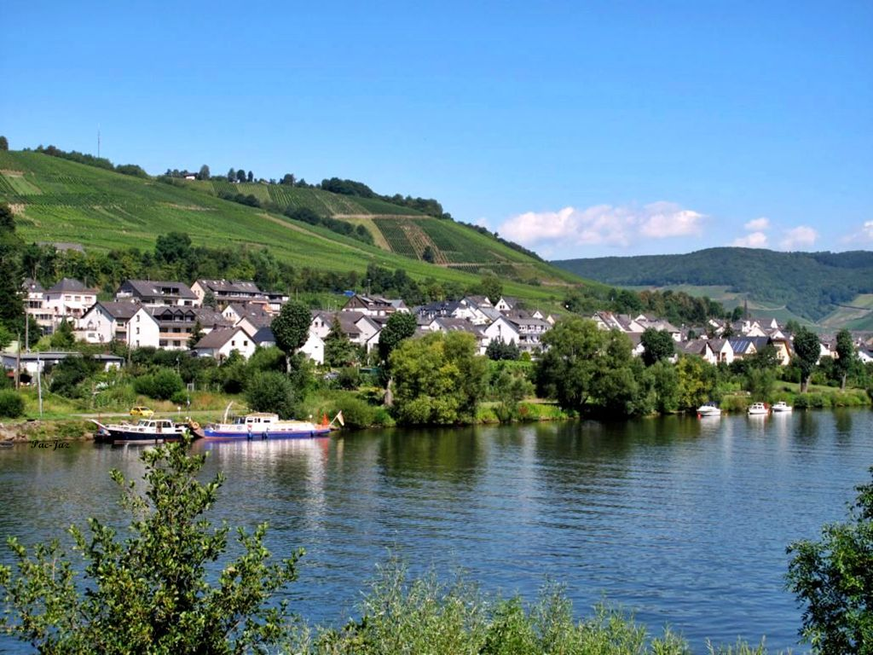

Slide 25
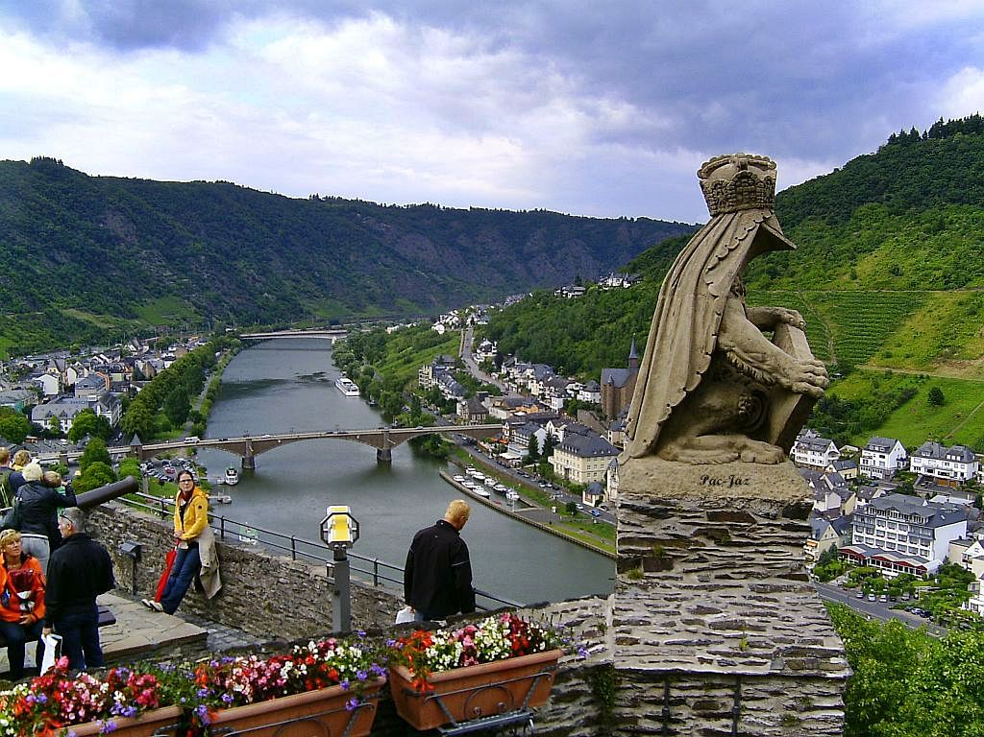

Slide 26
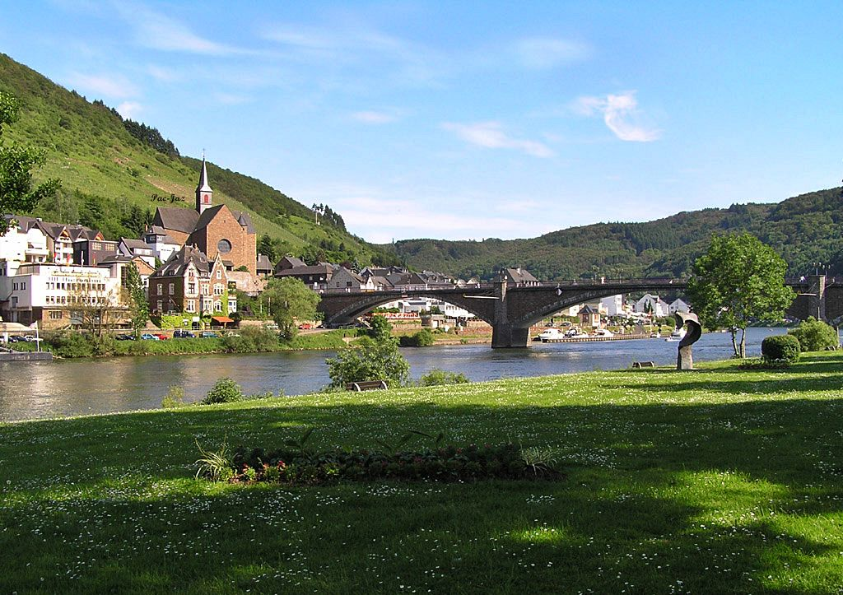

Slide 27
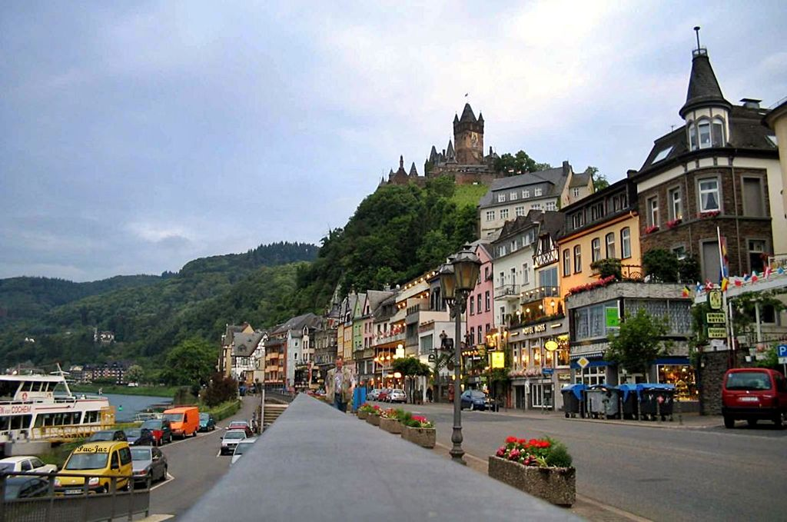

Slide 28
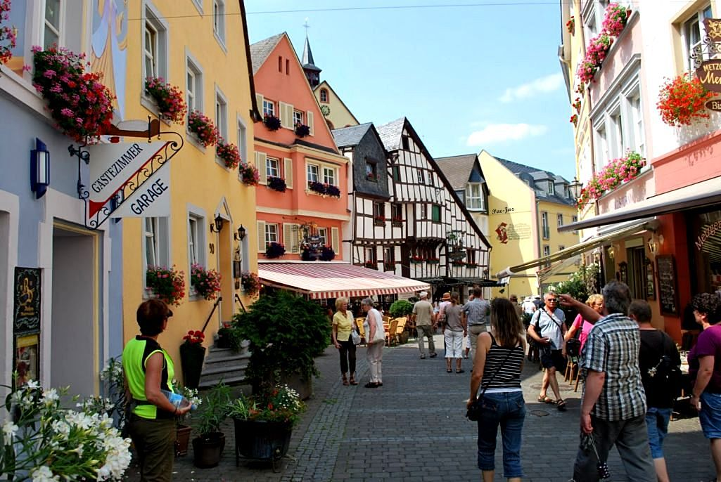

Slide 29
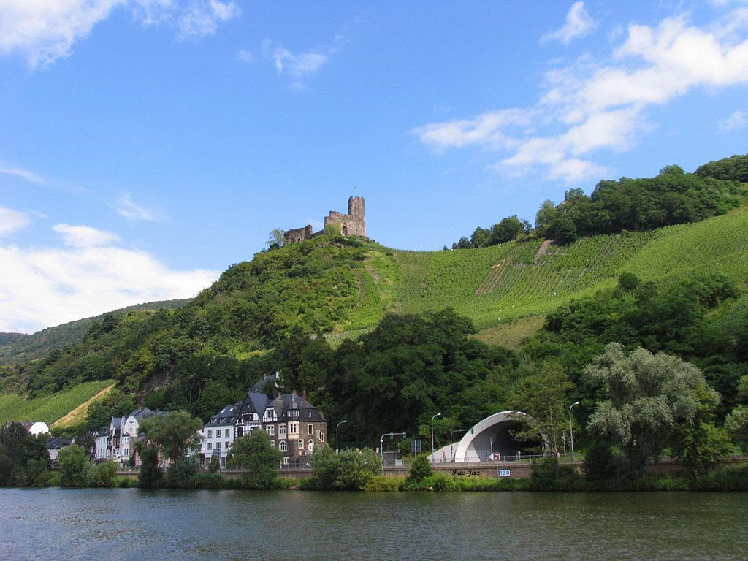

Slide 30
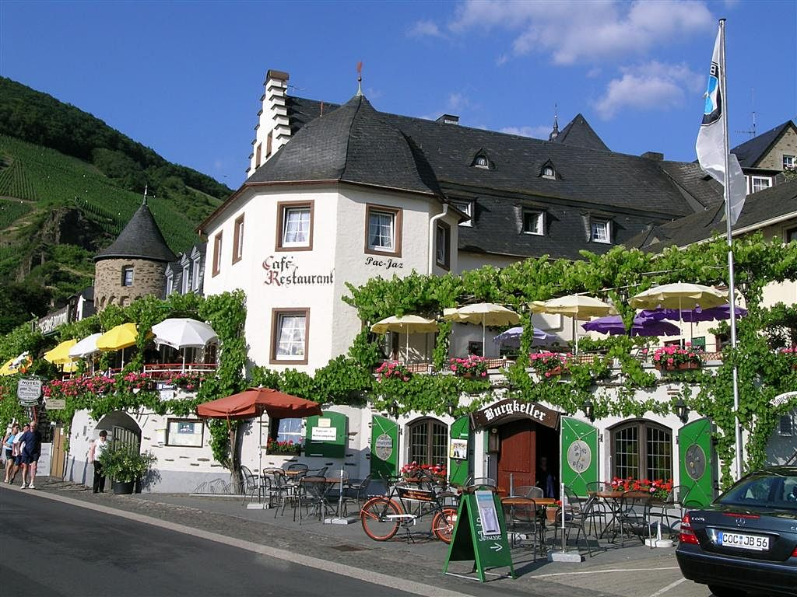

Slide 31
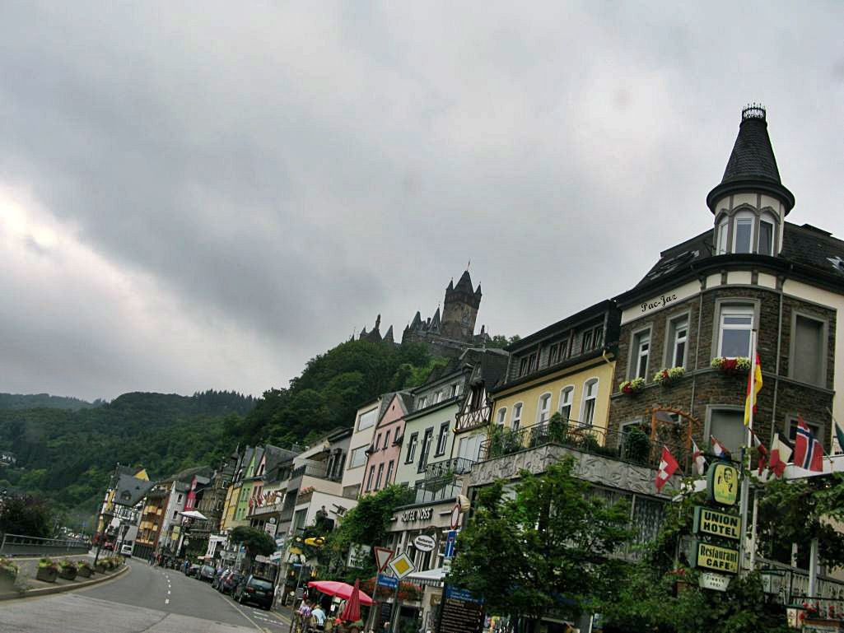

Slide 32
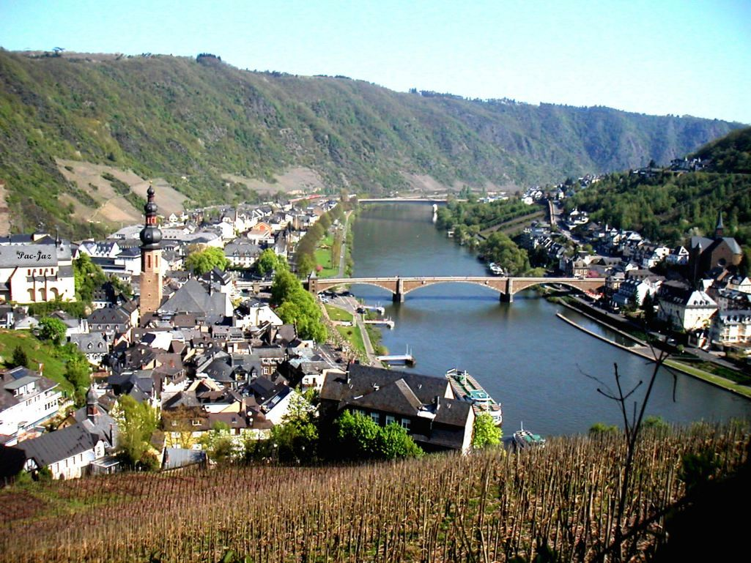

Slide 33
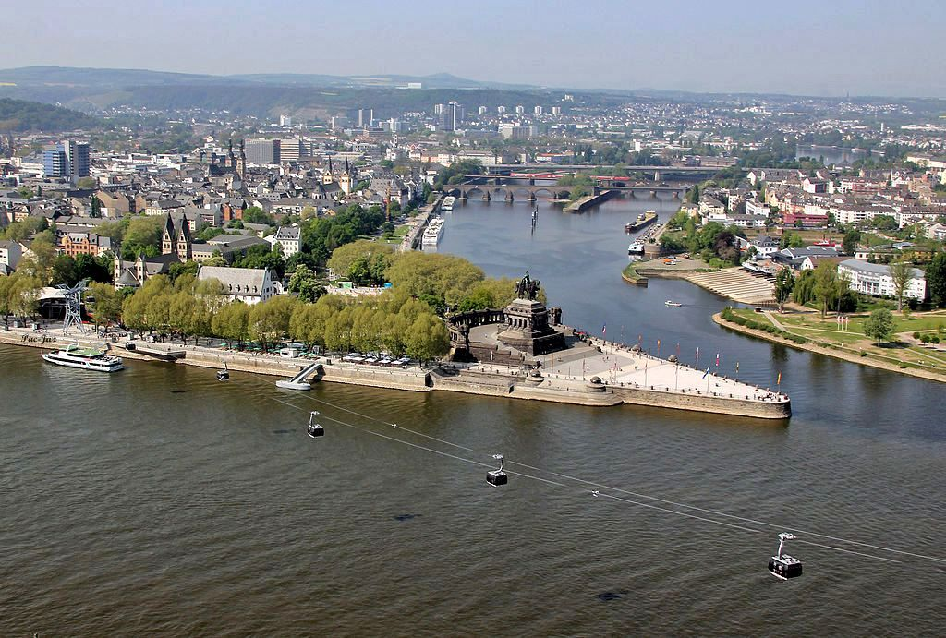
Confluencia Con El Rin En Coblenza

Slide 34
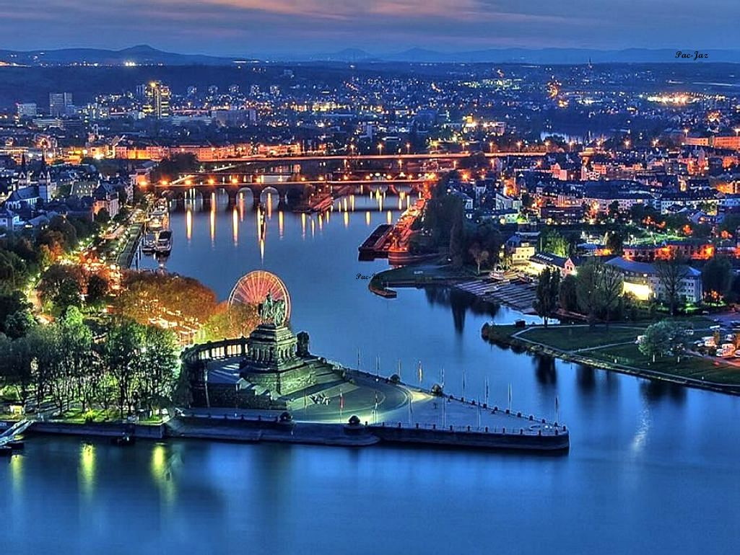

Slide 35
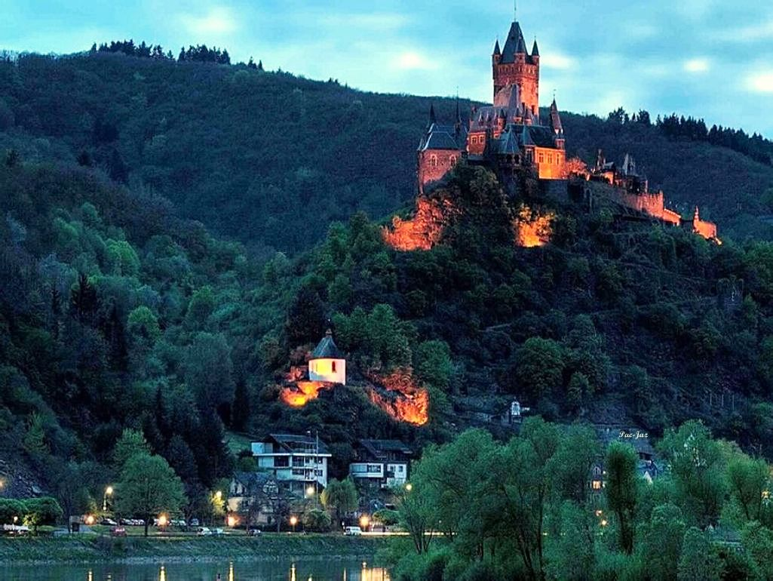

Slide 36
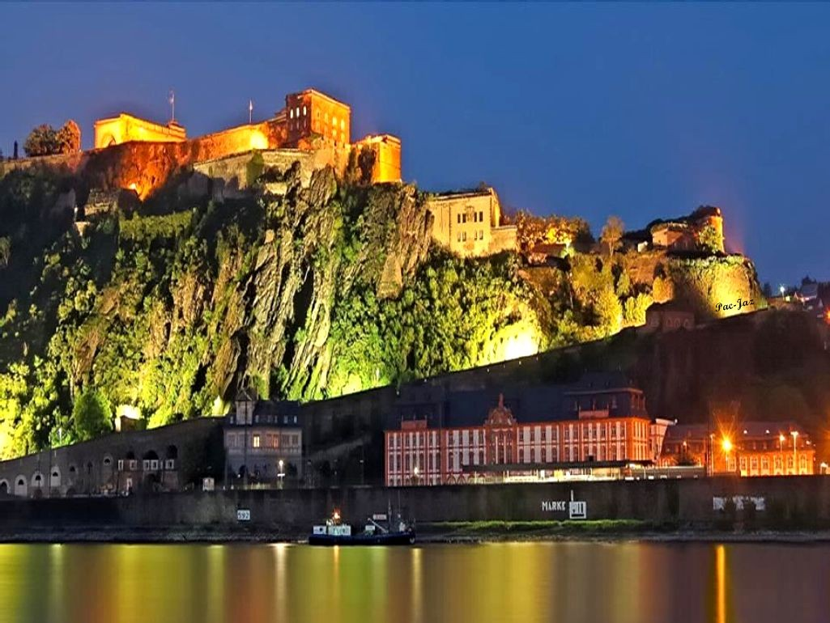

Slide 37
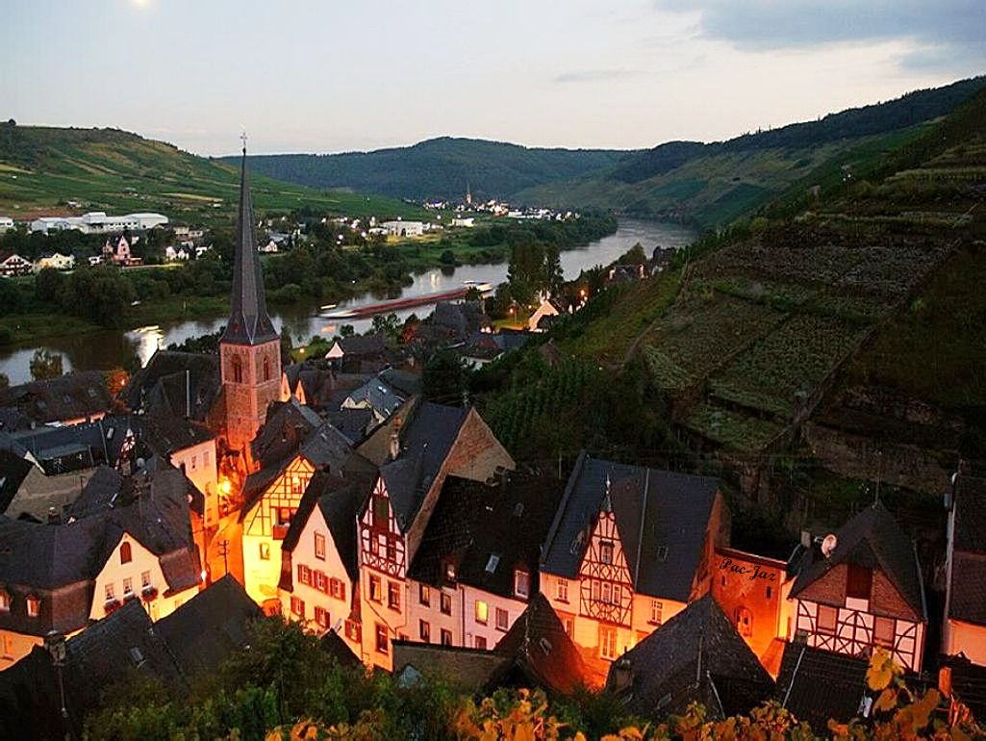

Slide 38
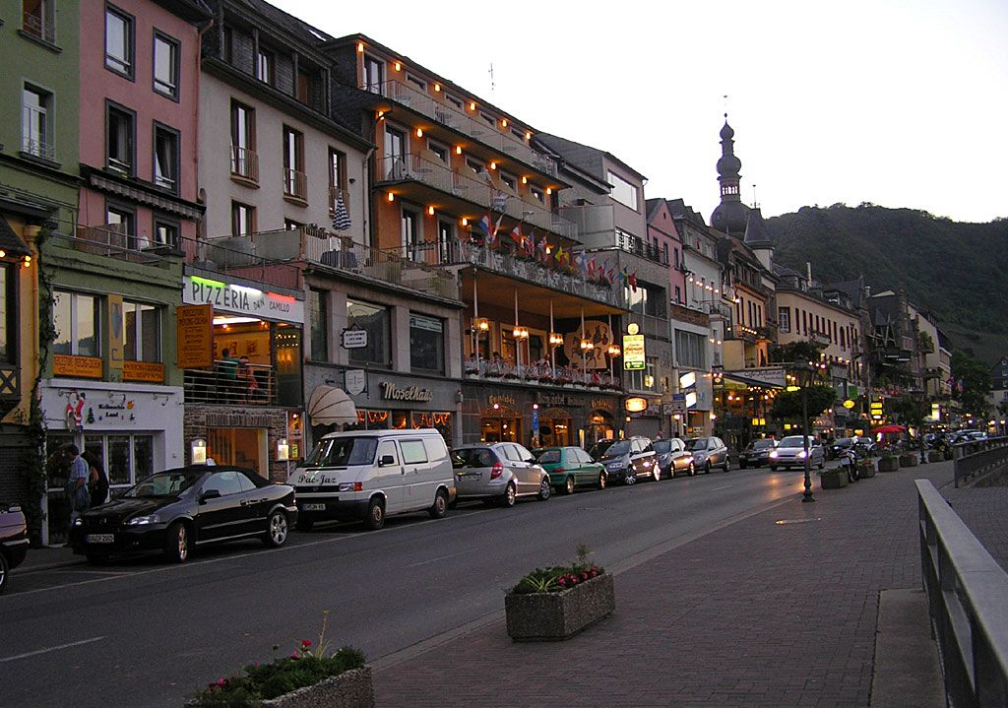

Slide 39
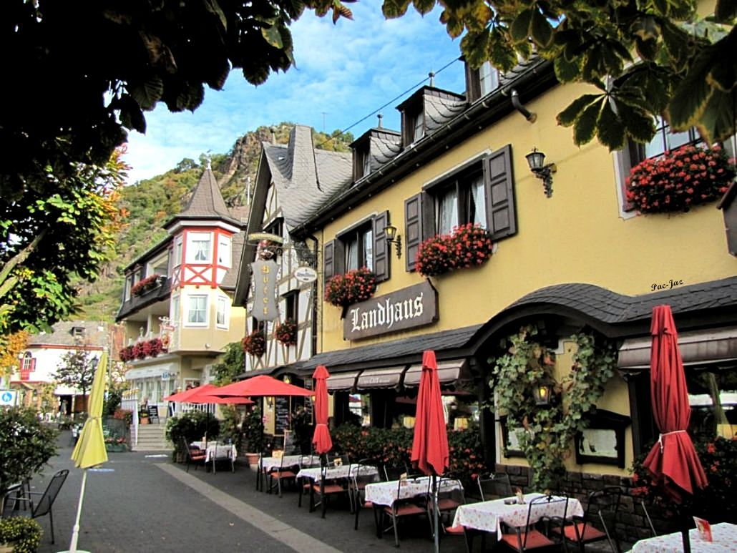
Francisco del Olmo-Jazmín

Slide 40



Accede a la sección que desees desde aquí:
Propia Creación
De la Red
Dedicatorias | Eróticos | Fechas Especiales
Graciosos | Historia y Arte | Lugares
Naturaleza y Ciencias | Política | Reflexión
Salud | Románticos | Religiosos
Dedicatorias | Eróticos | Fechas Especiales
Graciosos | Historia y Arte | Lugares
Naturaleza y Ciencias | Política | Reflexión
Salud | Románticos | Religiosos
Si deseas recibir pps periódicamente en tu correo electrónico subscríbete aquí:

